Slide 1

klasa II
moduł 22
HEALTHY TEETH
PI Synergia początkowej nauki języka obcego z edukacją wczesnoszkolną i technologiami informacyjno-komunikacyjnymi.
Projekt współfinansowany przez Europejski Fundusz Społeczny w ramach Programu Operacyjnego Kapitał Ludzki.
Priorytet III Wysoka jakość systemu oświaty, Działanie 3.3 Poprawa jakości kształcenia, Poddziałanie 3.3.4 Modernizacja treści i metod kształcenia – projekty konkursowe.

Slide 2
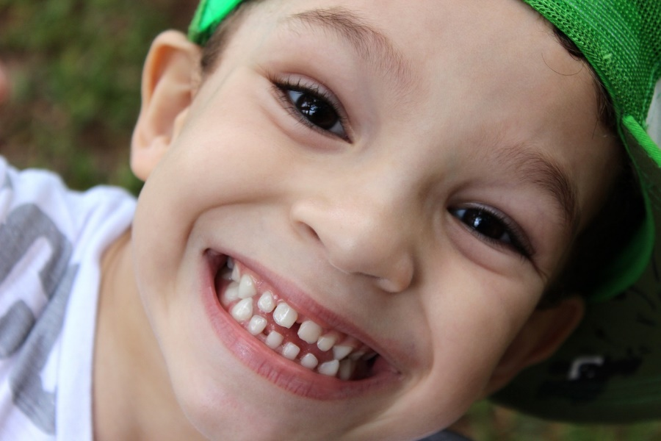
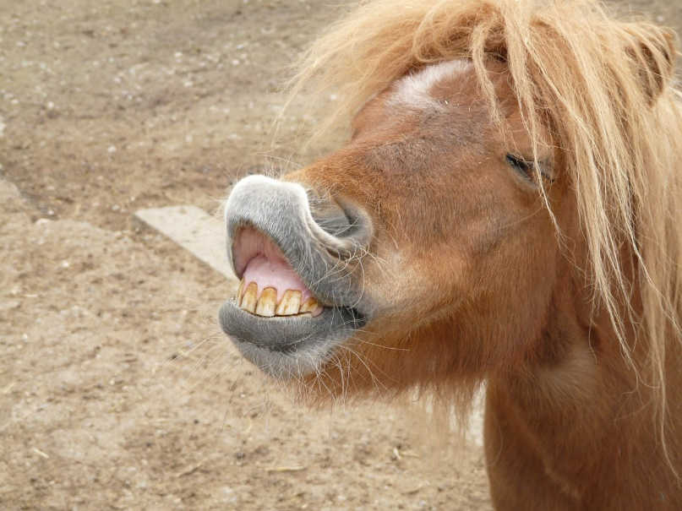
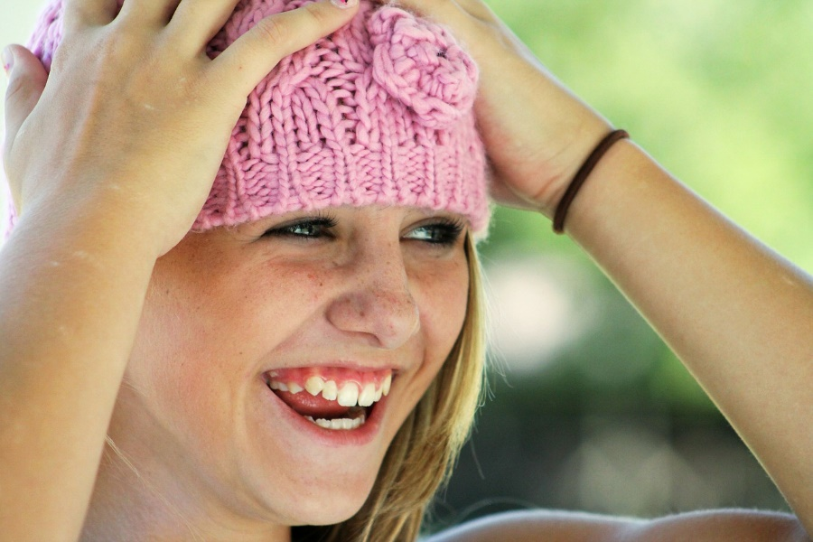
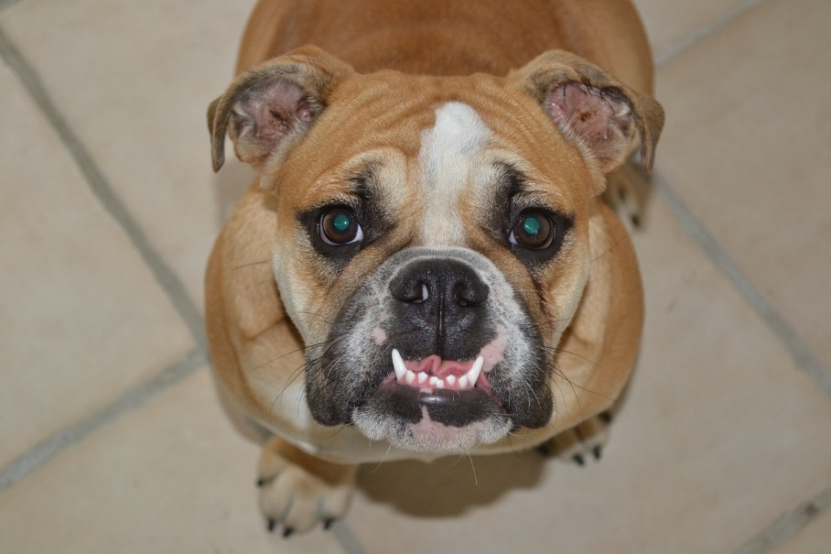
A healthy smile is a happy smile

Slide 3
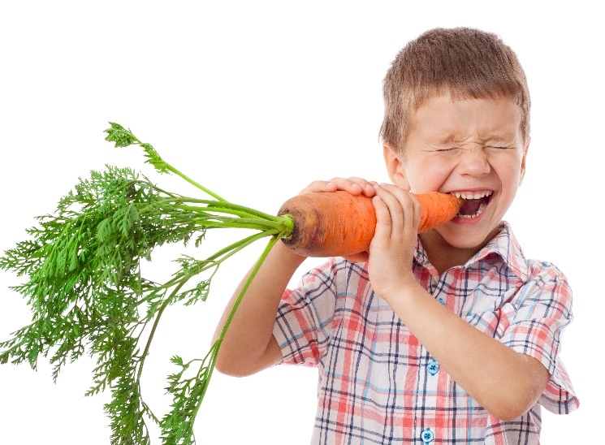
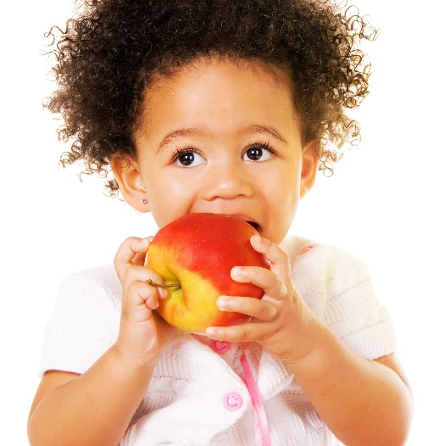
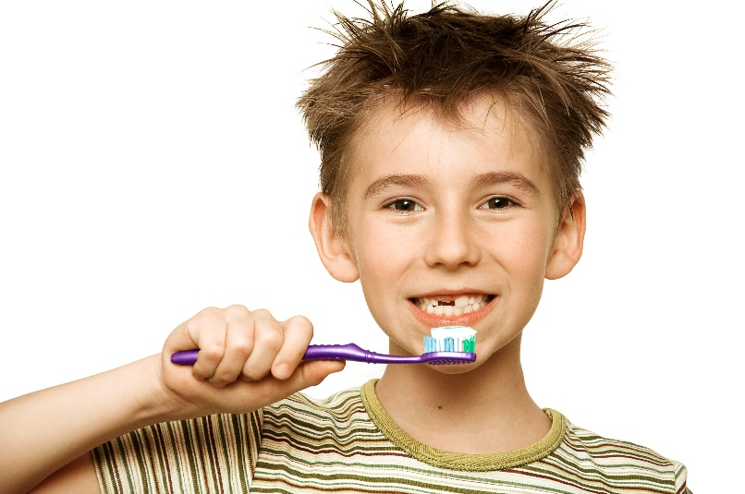
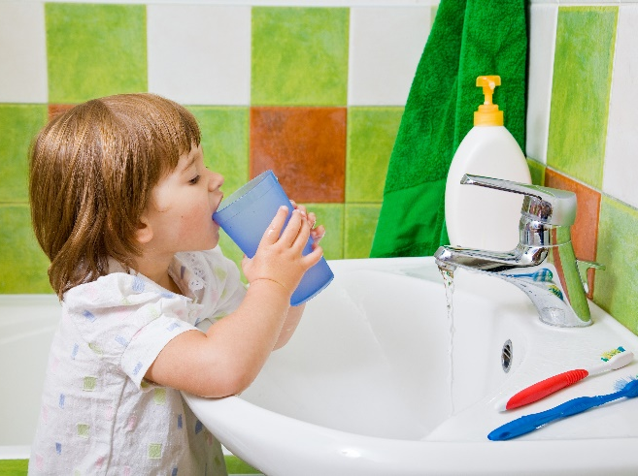
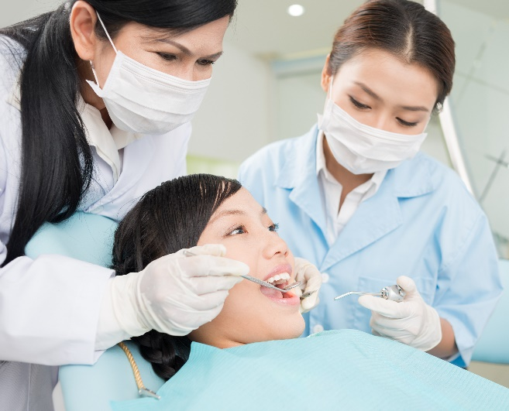
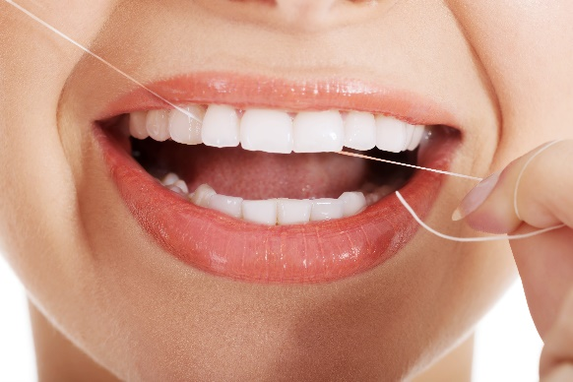
eat fruit
eat vegetables
brush teeth
rinse
floss
visit a dentist

Slide 4





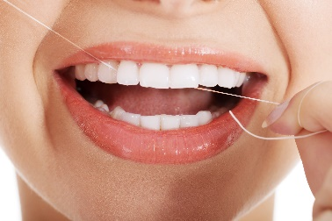
eat fruit.
eat vegetables.
To keep your smile healthy you should
brush your teeth twice a day.
visit a dentist.
floss you teeth.
rinse your teeth.

Slide 5
should/ shouldn’t
You eat fruit and vegetables.
should/ shouldn’t
You eat too much sweets.
You visit a dentist regularly.
should/ shouldn’t
You brush your teeth quickly.
should/ shouldn’t
You rinse and floss your teeth after brushing.
should/ shouldn’t

Slide 6




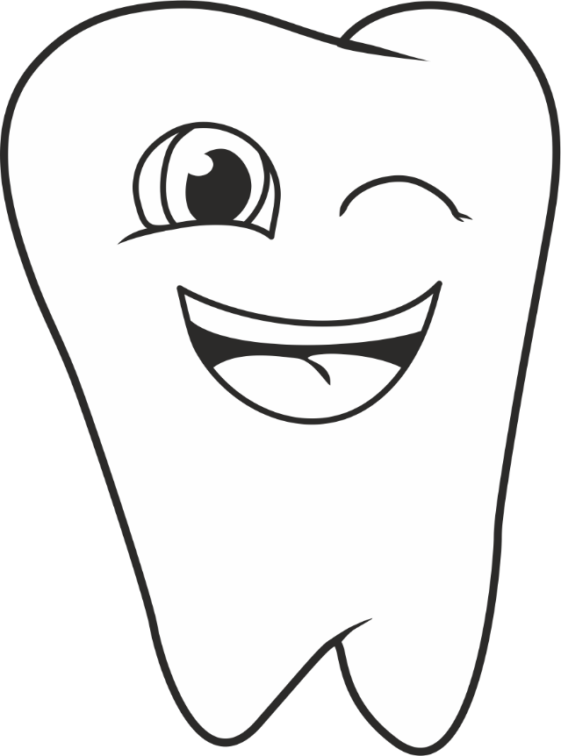
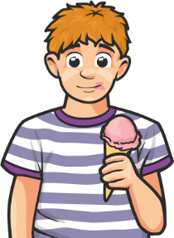
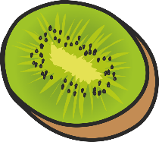




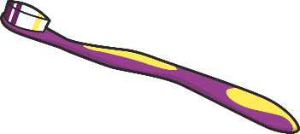
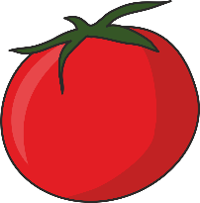
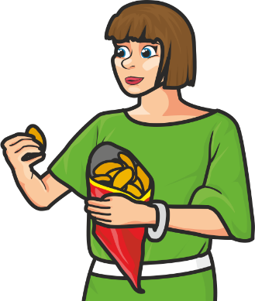

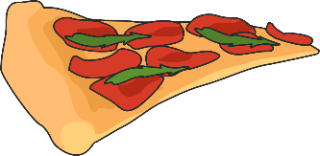


Slide 7
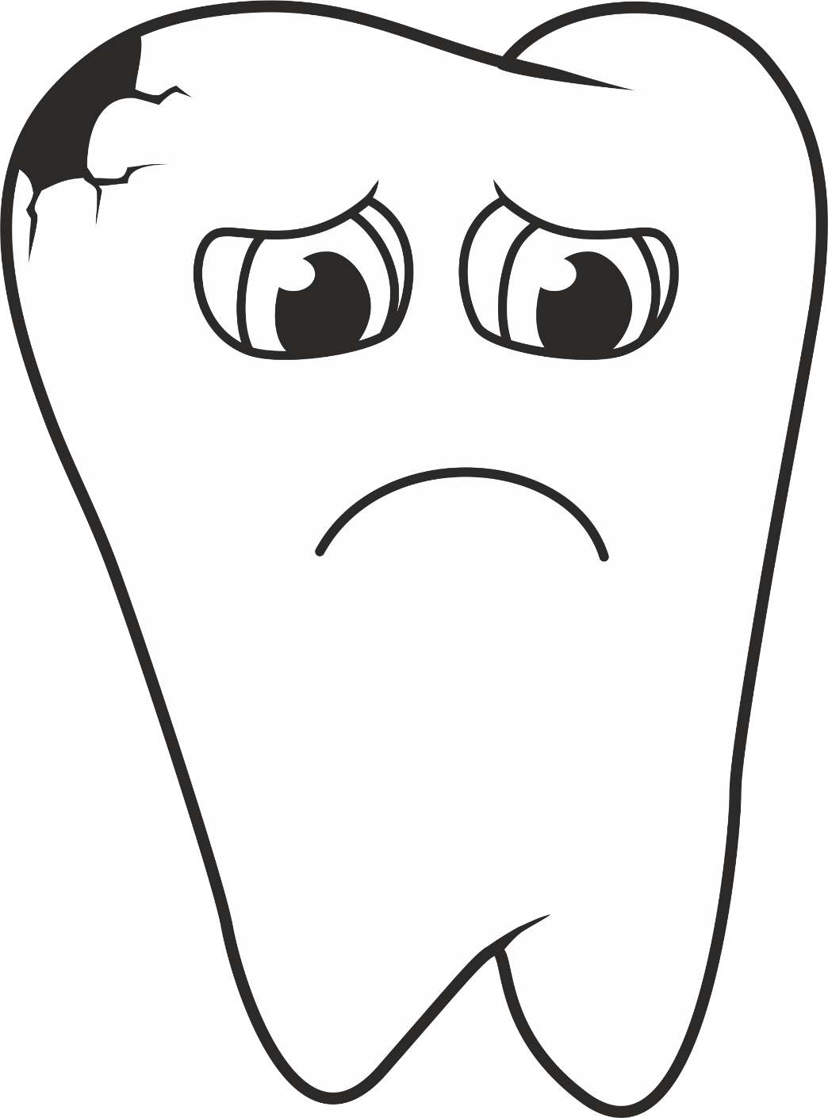
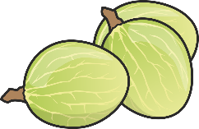
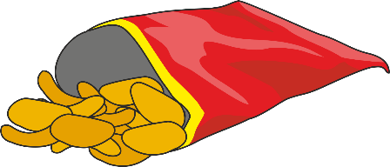










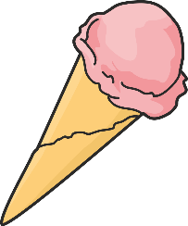



Slide 8
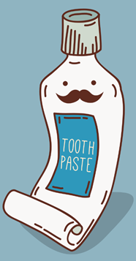


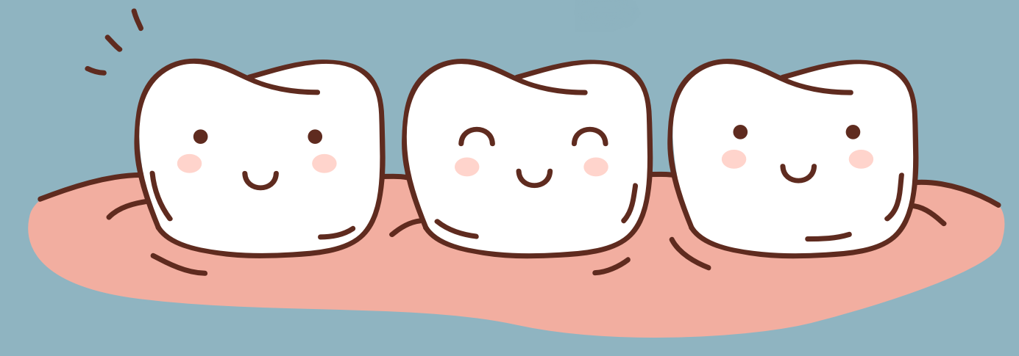
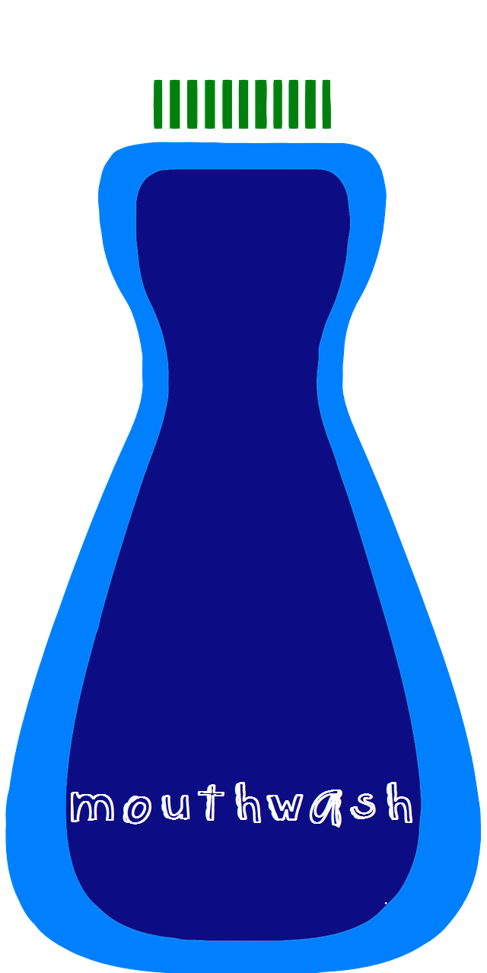
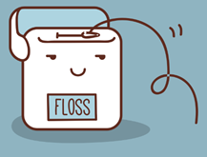
toothpaste
a toothbrush
best friends
floss
mouthwash

Slide 9

Carrie the crocodile has got many teeth. On her upper jaw she has 12 shiny teeth. On her lower jaw she has 3 more teeth than on her upper jaw.
How many shiny teeth has Carrie the crocodile got?
Carrie the crocodile has got shiny teeth.

Slide 10
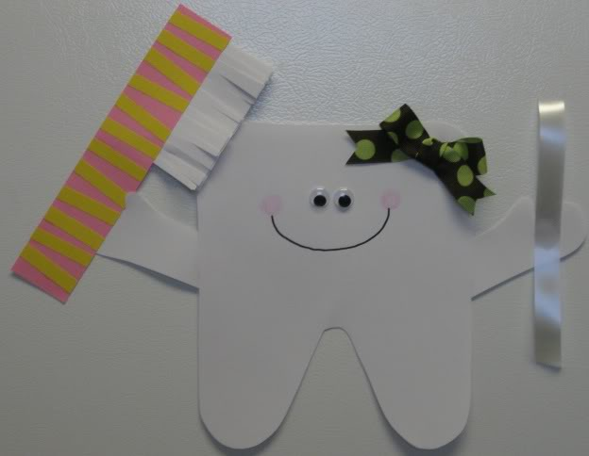
Creative corner

